Slide 1

Kas mudina ticēt?
Notes:
Šajā nodarbībā nepieciešams: papīrs;
Šķēres;
Krāsainie zīmuļi

Slide 2
Cerības, kas mīt jebkurā kristietī nav balstītas tikai uz aklu optimismu, bet tās ir pamatotas.
To pamats ir apsolījums un zvērests.
Mūsu attiecības ar Dievu, kuras veidojam ir šis pamats.
Šajā ticībā Jēzus Kristus darbojas kā mūsu ticības un cerības garants.

Slide 3
Kā lai pārliecinos?

Slide 4
Bet kā lai notic tam, ka Dievs eksistē
Kādēļ Viņš nedod nekādas zīmes?
Lielākoties, cilvēki ir pārliecināti, ka kāds augstāks spēks eksistē, jo mūsu dzīvē notiek daudz laimīgu ‘’nejaušību’’.
Atceries, ka Dievs katram ir citādāks!

Slide 5
Bībelē ir neskaitāmi daudz pierādījumi un fakti par Jēzu, bet lai tos ieraudzītu, tie jāsaprot un jāmāk atrast.
Kad tas notiek ar cilvēku (kad viņš spēj šos pierādījumus atrast) laicīgā (taustāmā pasaule) un garīgā pasaule savienojas vienā veselumā.

Slide 6
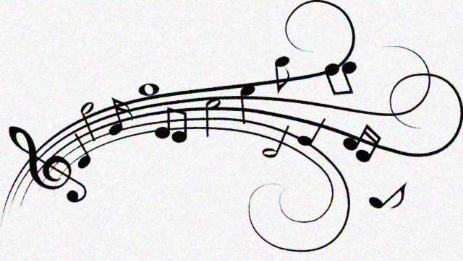
Uzklikšķini un noklausies dziesmu
Dziesma

Slide 7
Ticība prasa laiku

Slide 8
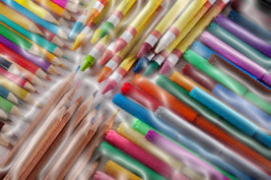
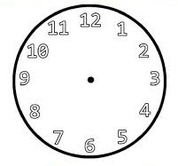
Izgriez no papīra apli. No šī apļa izveido pulksteni, kā attēlā.

Slide 9
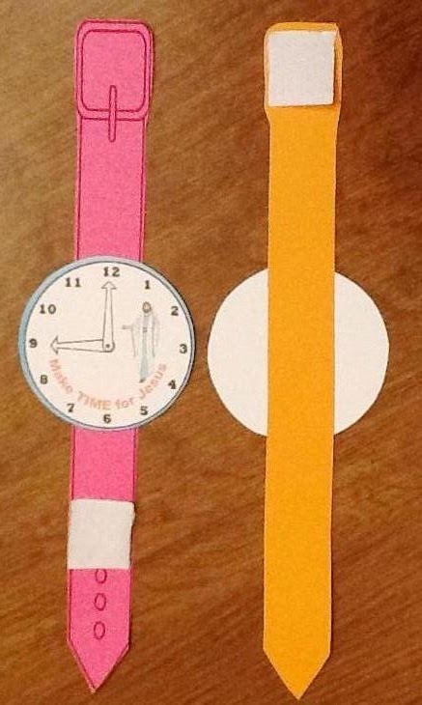
Pēc tam vari arī izveidot siksniņu pulkstenim, vai izmantot to tāpat.
Atzīmē pulkstenī laiku, kuru veiltīsim sarunai ar Dievu katru dienu.

Slide 10
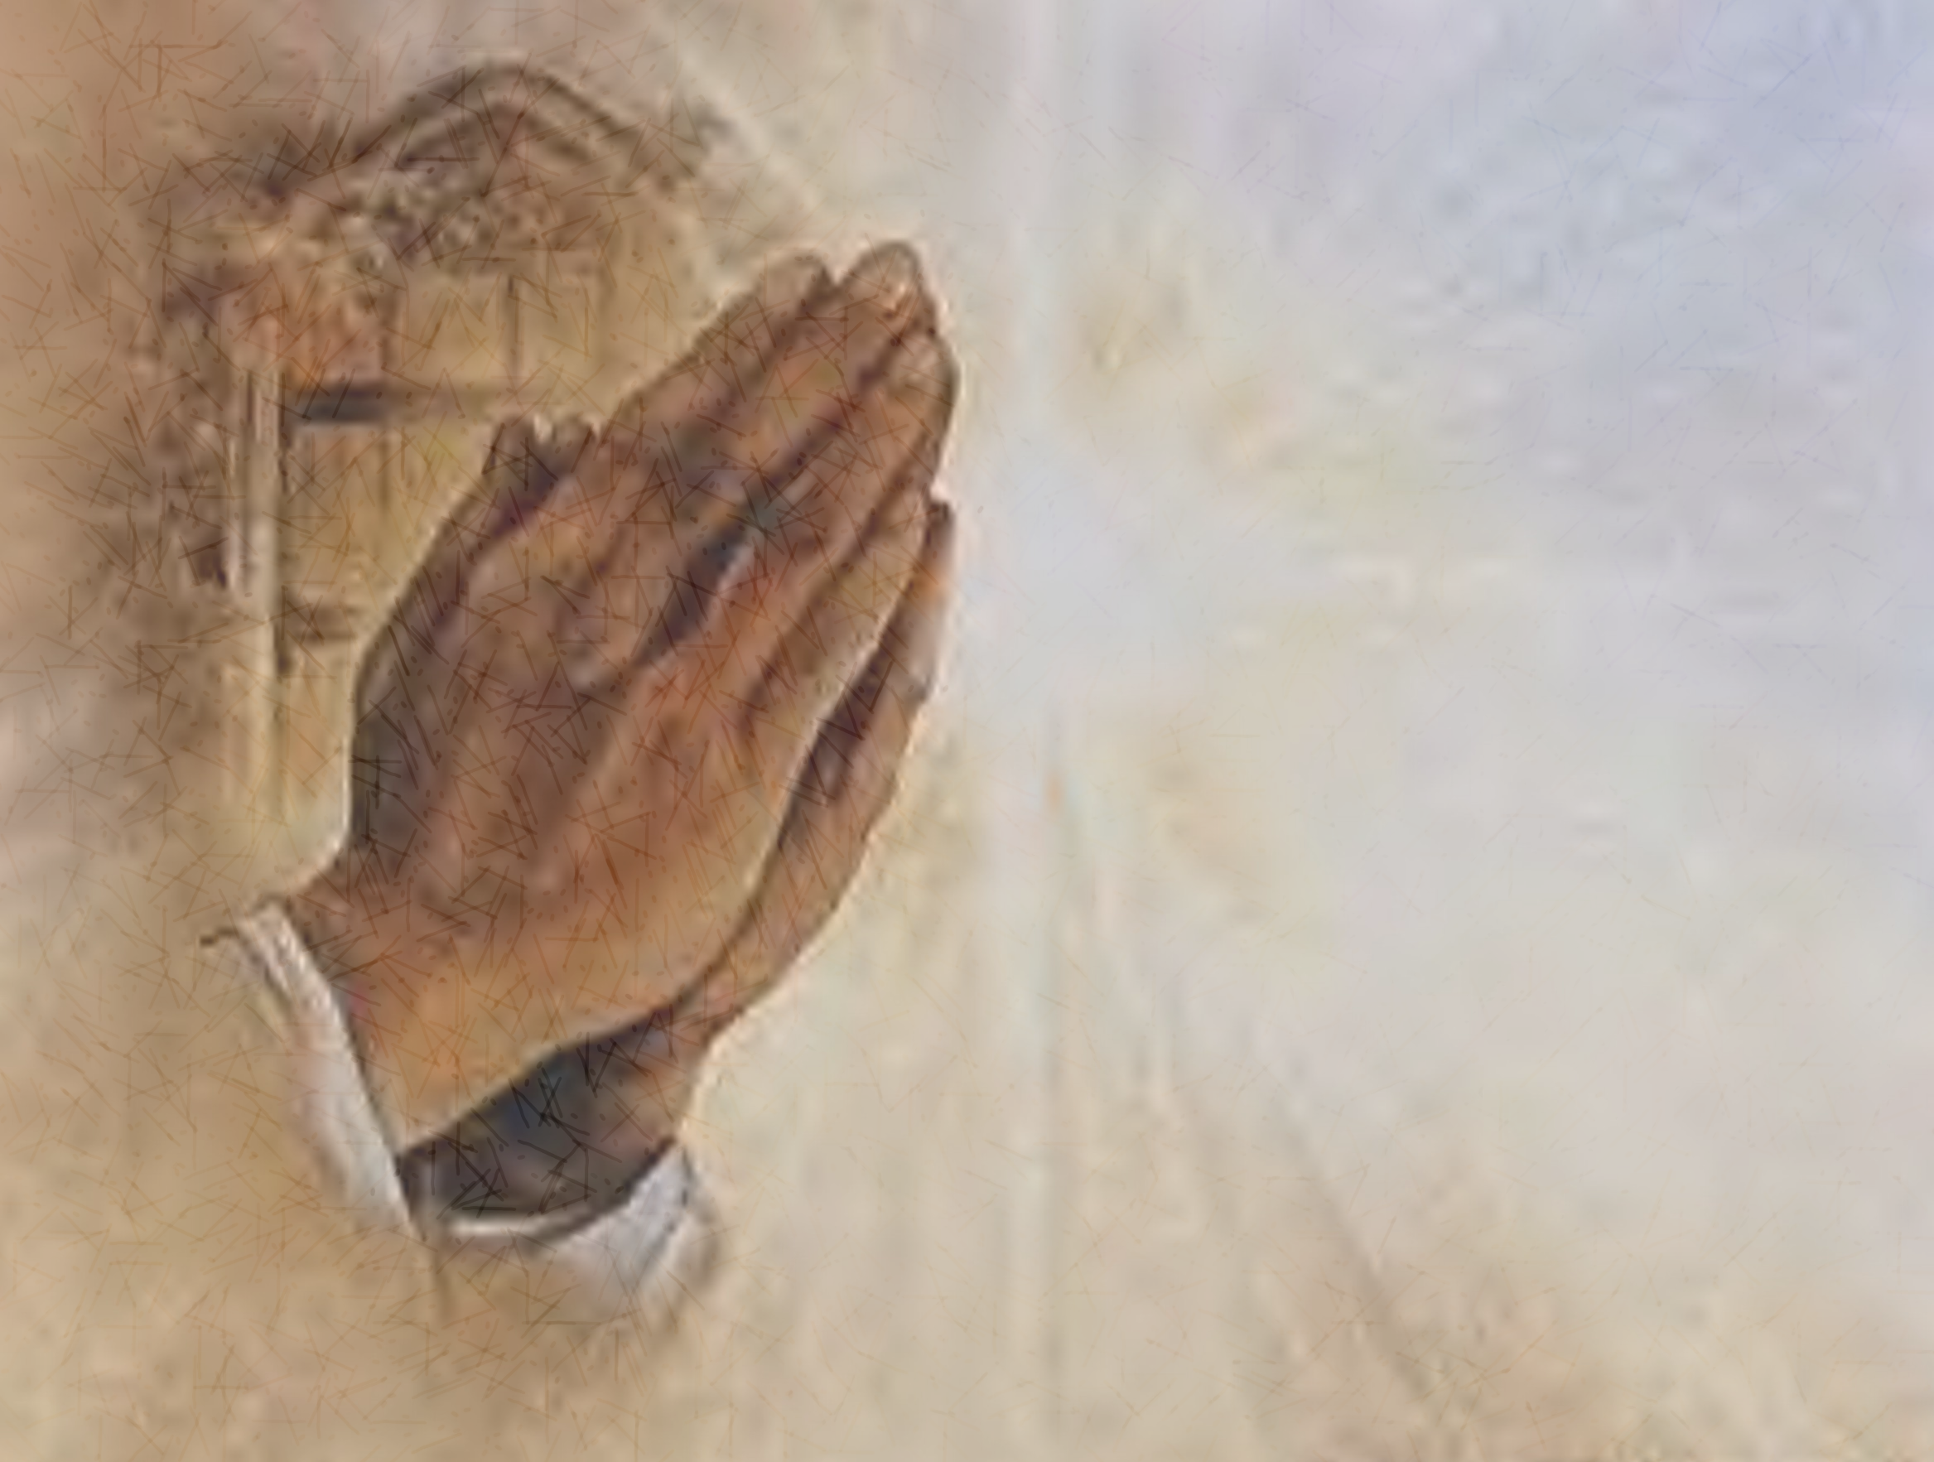
Lūgšana:
Mans Dievs, es esmu vēl tikai pašā sākumā, lai pilnībā tev uzticētos. Lūdzu, palīdzi man šajā ceļā. Āmen.

